Slide 1
FINAL TASK WEB FUNDAMENTAL
JavaScript

Slide 2
OUR GROUP
ACHMAD SETYO ALDI
MOCHAMAD RAFFI ADITYA

Slide 3
Tentang Tugas
Membuat sebuah aplikasi perhitungan gaji karyawan dengan detail:
Tabel dengan data Karyawan minimal 25
Skenario gaji, jabatan dan absensi
Perhitungan pph21 dari gaji pokok

Slide 4
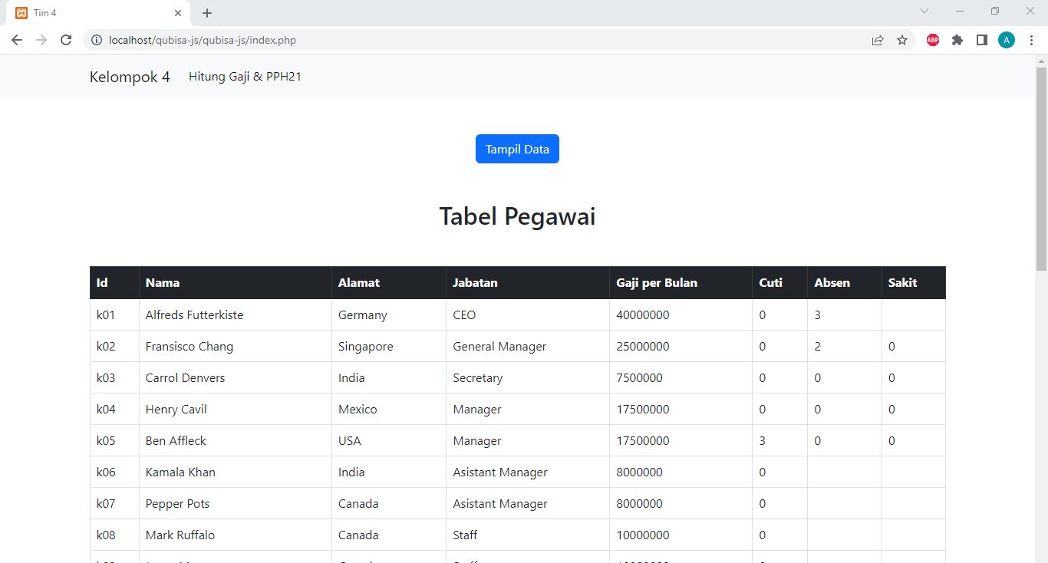
Preview Hasil Tugas

Slide 5

Header
CSS
Bootsrap

Slide 6
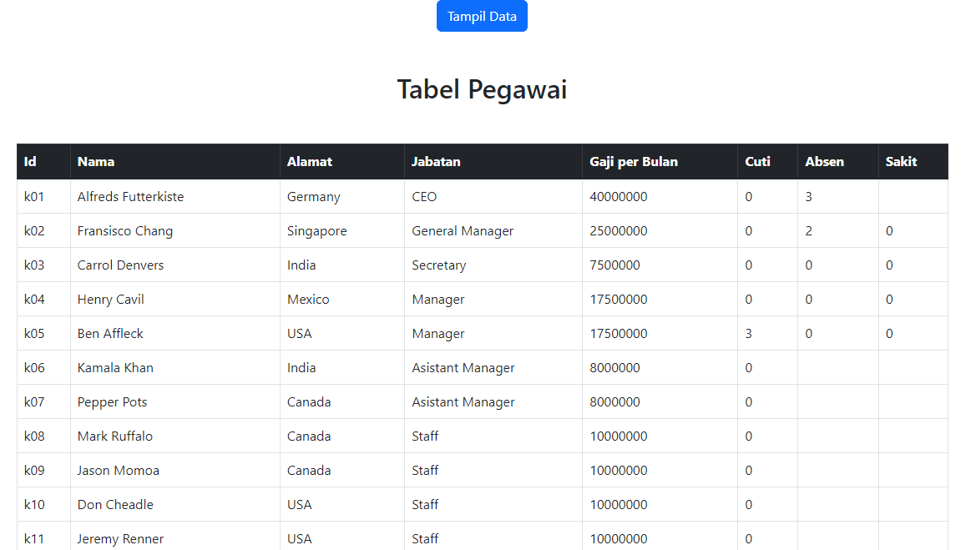
Tabel Pegawai
Menggunakan form
Menggunakan Bootsrap untuk desain
Menggunakan database untuk menyimpan data

Slide 7
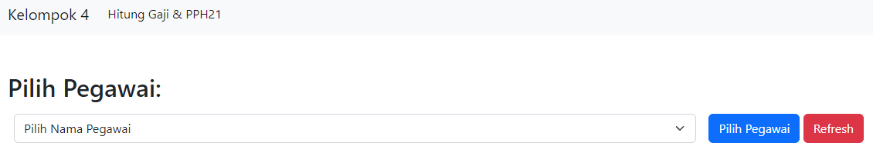
Halaman Perhitungan
Menggunakan Bootsrap untuk desain
Menggunakan database untuk menampilkan nama pegawai pada select box

Slide 8
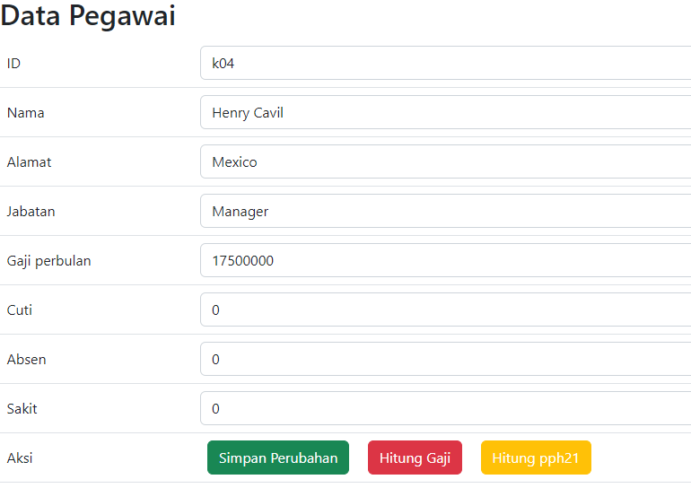
Setelah Memilih Pegawai akan muncul sebuah form yang berisi Data Pegawai
CSS untuk design
Menggunakan tabel untuk mengatur posisi
Bisa CRUD

Slide 9
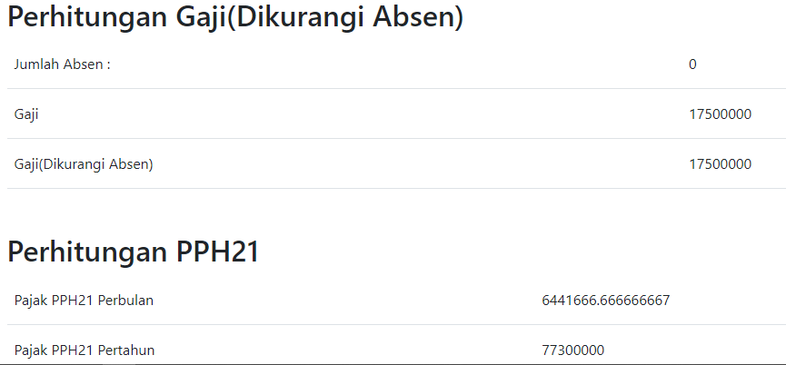
Setelah menekan Hitung gaji maka akan muncul keterangan perhitungan gaji dimana operasi ini menggunakan javascript
Kemudian apabila ditekan Hitung PPH21 maka akan muncul pajak pph21 perbulan dan pertahun, operasi ini menggunakan javascript

Slide 10
Demo Program

Slide 11
TERIMAKASIH ☺

